Slide 1
PRS-Net

Slide 2
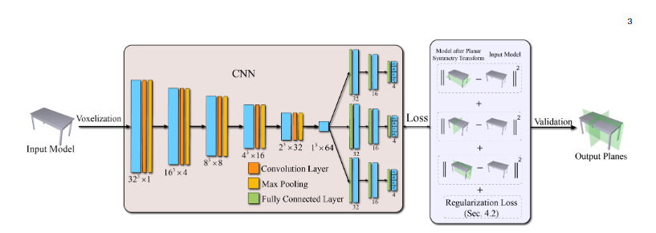
架构

Slide 3
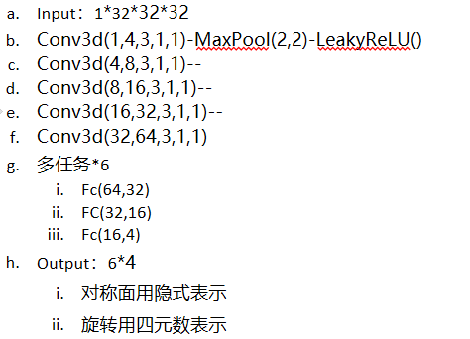
架构
神经网络部分

Slide 4
架构
损失函数
对称距离损失
对称距离计算的简化方法
正规化损失
总损失 = Lsd + w * Lreg

Slide 5
验证环节
去除近似输出
去除无效输出

Slide 6
实现
时间：2周
环境：
Windows10
Python3
第三方库
Pytorch
Matplotlib
Numpy
Nrrd
Pcl
Binvox
Easydict

Slide 7
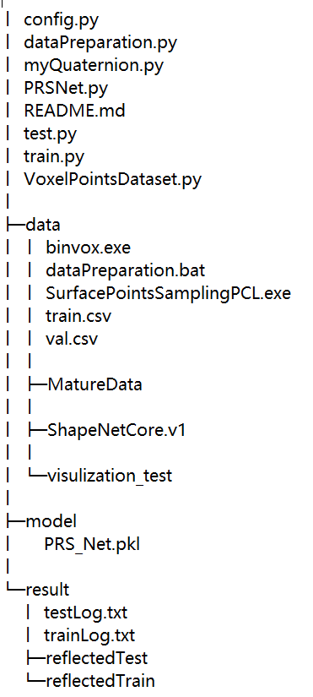
实现
架构

Slide 8
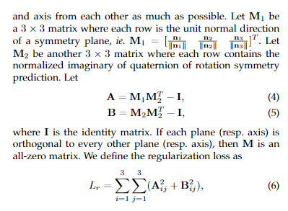
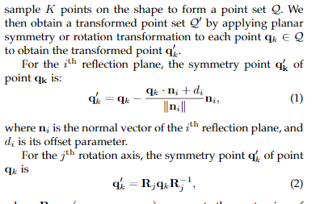
问题
论文中两处笔误

Slide 9
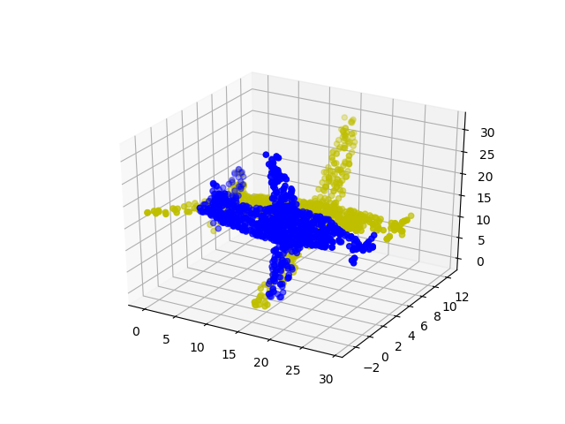
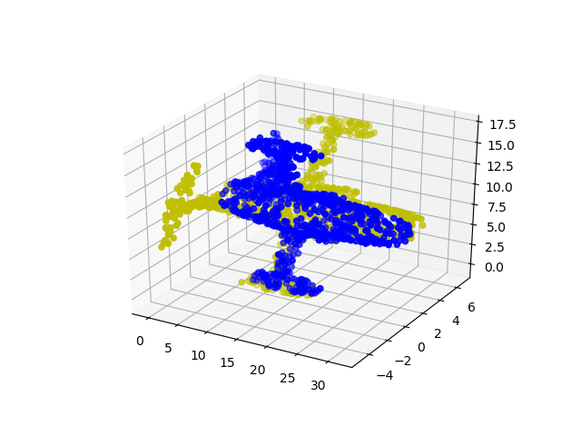
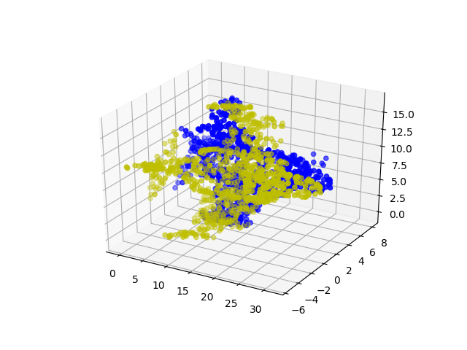
问题
旋转轴必须过原点
可以加入三维平移向量(x, y, z)
严重的Local minima
只用飞机做训练
算法本身无法避免

